Slide 1


Slide 2

Μάθημα 2:
Ανάπτυξη Έντονων και Συμπεριληπτικών Εργασιακών Περιβαλλόντων

Slide 3
Αρχές της Ένταξης στις Φάρμες
Η ένταξη ξεπερνά την απλή φυσική πρόσβαση → σημαίνει πλήρη συμμετοχή και σεβασμό.
Μια πραγματικά συμπεριληπτική φάρμα:
Υποδέχεται ανθρώπους διαφορετικών ηλικιών, ικανοτήτων και καταβολών.
Δημιουργεί συνθήκες μέσα στις οποίες όλοι μπορούν να ευημερήσουν.
🎯Κύριος στόχος:
Ο σχεδιασμός χώρων, διαδικασιών και σχέσεων που μειώνουν τα εμπόδια και προάγουν την ισότιμη συμμετοχή όλων.
Οι συμπεριληπτικές φάρμες χτίζουν εμπιστοσύνη με τις οικογένειες, τους κοινωνικούς λειτουργούς και τις τοπικές κοινότητες, διασφαλίζοντας έτσι τη βιωσιμότητά τους.

Slide 4
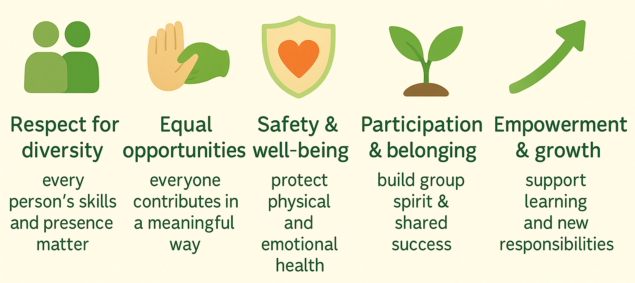
Κεντρικές Αρχές της Συμπερίληψης
Η ένταξη στις φάρμες σημαίνει κάτι πολύ περισσότερο από την απλή φυσική πρόσβαση — αφορά τη δημιουργία ενός ασφαλούς, με σεβασμό και ενδυναμωτικού περιβάλλοντος, όπου όλοι, ανεξάρτητα από τις ικανότητες ή το υπόβαθρό τους, μπορούν να συμμετέχουν ουσιαστικά, να νιώθουν ότι ανήκουν και να αναπτύσσονται μέσα από τη συλλογική συμμετοχή.

Slide 5
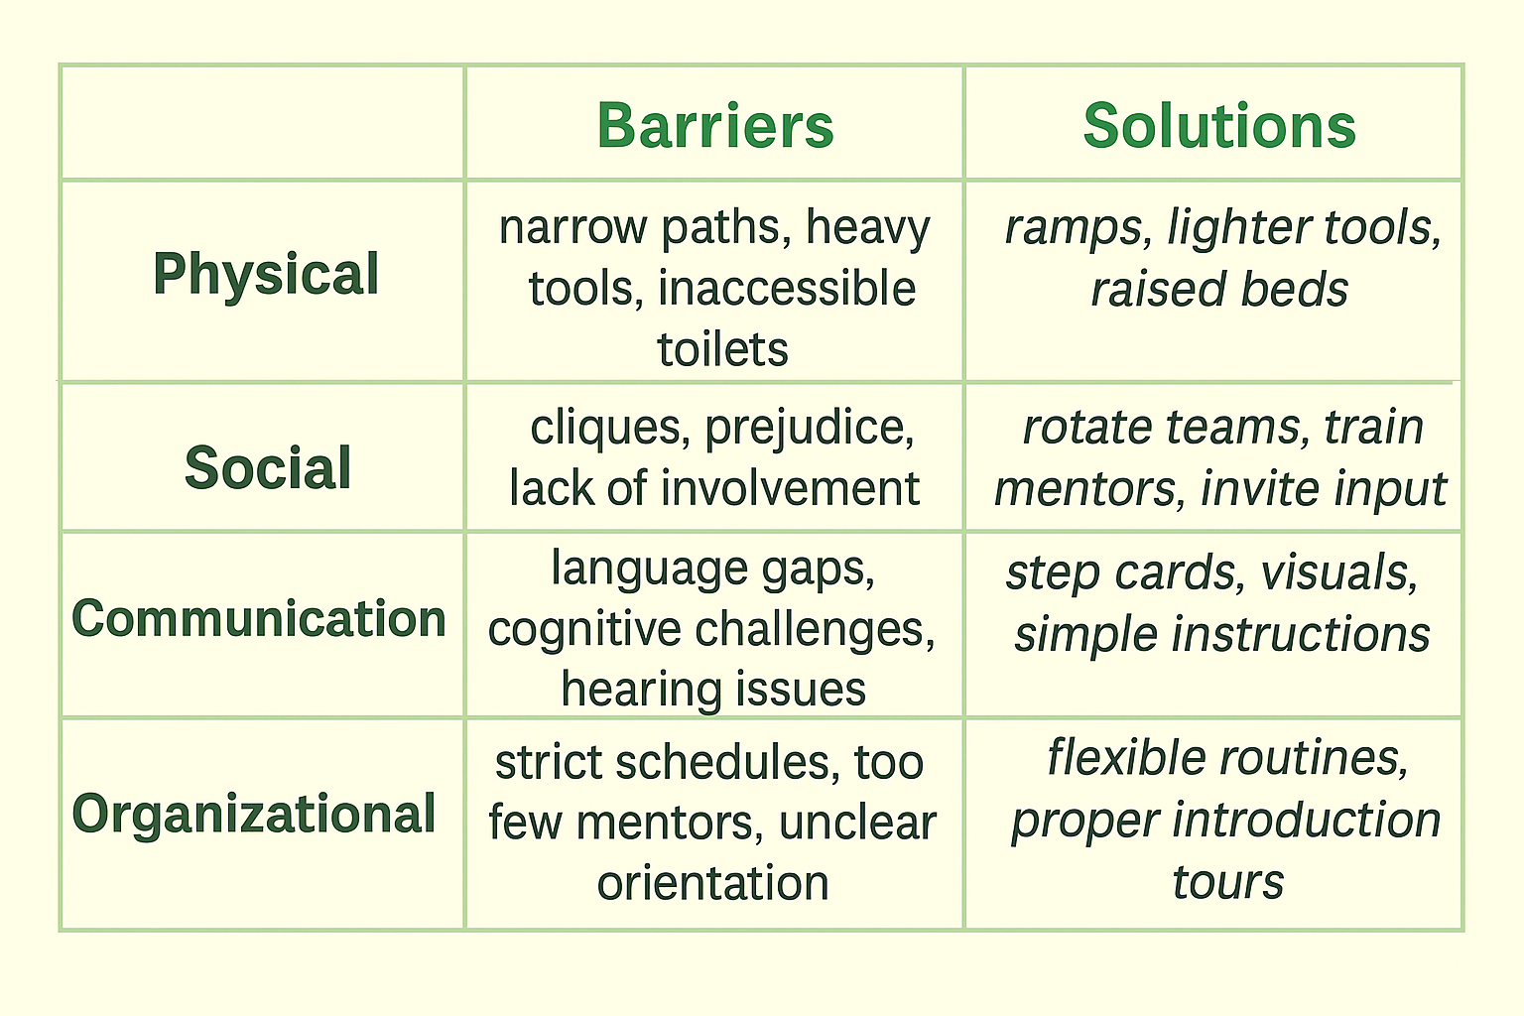
Είδη Εμποδίων στις Φάρμες
Τα εμπόδια είναι συχνά αόρατα για εκείνους που αισθάνονται άνετα στο περιβάλλον.

Slide 6

Απομάκρυνση Εμποδίων: Στρατηγικές και Οφέλη
Πρακτικό παράδειγμα:
Ένας νεοεισερχόμενος αποφεύγει τη σύγχυση όταν του παρέχεται μια σύντομη ξενάγηση προσανατολισμού και ένας οπτικός χάρτης της φάρμας.
Να είσαι προδραστικός: παρατήρησε, άκου και συμπερίλαβε τους συμμετέχοντες στην επίλυση προβλημάτων.
Γρήγορες νίκες πρώτα: χρησιμοποίησε ελαφρύτερα εργαλεία, πιο σαφείς οδηγίες και οπτικά βοηθήματα.
Συστηματική προσέγγιση: κάνε τακτική ανασκόπηση, καθώς οι ομάδες και οι ανάγκες αλλάζουν.
Κοινή ευθύνη: ρώτα — «Τι θα το έκανε αυτό πιο εύκολο για εσένα;»

Slide 7
Συμμετοχή: Δημιουργία Ευκαιριών
Η ένταξη είναι ατελής χωρίς ενεργή συμμετοχή.
Οι φάρμες μπορούν να ενθαρρύνουν τη συμμετοχή μέσω:
Συλλογικής λήψης αποφάσεων – π.χ. ψηφοφορία για τις καλλιέργειες ή τη διαμόρφωση της αγοράς.
Ανάληψης ευθύνης για εργασίες – π.χ. υπευθυνότητα για το θερμοκήπιο ή τον κομποστοποιητή.
Ορατότητας της συμβολής – οι συμμετέχοντες βλέπουν τα αποτελέσματα της δικής τους δουλειάς.
Ευκαιριών διδασκαλίας – οι πιο έμπειροι συμμετέχοντες καθοδηγούν τους νεοεισερχόμενους.
Practical example:
A group plants seedlings → later they share a meal from those vegetables → clear link between effort & reward.

Slide 8
Αίσθηση του Ανήκειν: Δημιουργία Κοινότητας
Η αίσθηση του ανήκειν είναι το συναισθηματικό αποτέλεσμα της συμμετοχής.
Ενισχύεται μέσα από καθημερινές, σταθερές πρακτικές, όπως:
Ομαδικά τελετουργικά – κύκλος καλωσορίσματος, αναστοχασμός στο τέλος της ημέρας.
Κοινά γεύματα και διαλείμματα – ισότητα στο ίδιο τραπέζι.
Γιορτές – γιορτές συγκομιδής, γενέθλια, σημαντικά ορόσημα.
Αφήγηση ιστοριών και πολιτισμική ανταλλαγή – η ποικιλομορφία ως δύναμη.
Υπέρβαση εμποδίων:
Σταδιακή ένταξη, ομότιμη καθοδήγηση (peer mentoring) και ασφαλείς χώροι επικοινωνίας.
Αντιμετώπιση του στίγματος μέσω της εκπαίδευσης και της παραδειγματικής στάσης των μεντόρων.

Slide 9
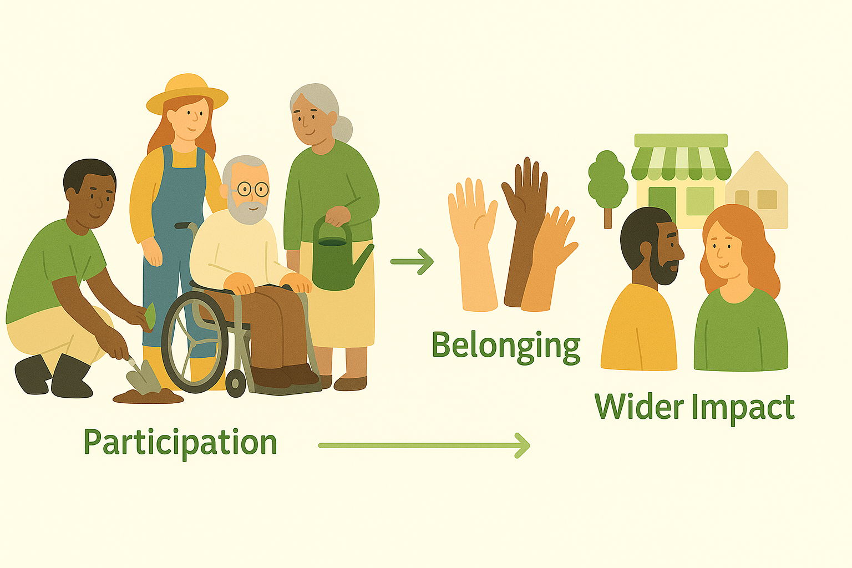
Ευρύτερος Αντίκτυπος και Οφέλη
Οφέλη:
Αύξηση κινήτρου (↑), μείωση εγκατάλειψης (↓).
Βελτίωση ψυχικής υγείας και ανθεκτικότητας.
Ενισχυμένη αναγνώριση από την κοινότητα και περισσότερες ευκαιρίες χρηματοδότησης.
Οι μέντορες έχουν κεντρικό ρόλο – ακούν, αναγνωρίζουν την πρόοδο και διατηρούν την ισορροπία μέσα στην ομάδα.
Η ευρύτερη συμμετοχή της κοινότητας ενισχύει την αξιοπρέπεια:
Ημέρες ανοιχτής φάρμας και τοπικές αγορές
Επισκέψεις σχολείων και μάθηση από τους συμμετέχοντες
Συμμετοχή οικογενειών και γειτόνων σε κοινές δραστηριότητες
Practical example:
A participant demonstrates farm tasks to school visitors → confidence grows & stigma decreases.

Slide 10
Γιατί η Ομαδική Συνοχή Έχει Σημασία
Η γεωργία σημαίνει συνεργασία → η ομαδική εργασία βελτιώνει την παραγωγικότητα και την ένταξη.
Πολλοί συμμετέχοντες έχουν ελάχιστη ή καθόλου θετική εμπειρία ομαδικής συνεργασίας.
Οφέλη της ομαδικής εργασίας:
Κοινωνική μάθηση και δεξιότητες επικοινωνίας.
Αυτοπεποίθηση και ανθεκτικότητα μέσα από την κοινή επιτυχία.
Μείωση του άγχους των μεντόρων → οι συμμετέχοντες στηρίζονται μεταξύ τους.
Practical example: Dividing a planting field into small groups → every participant contributes without being overwhelmed.

Slide 11
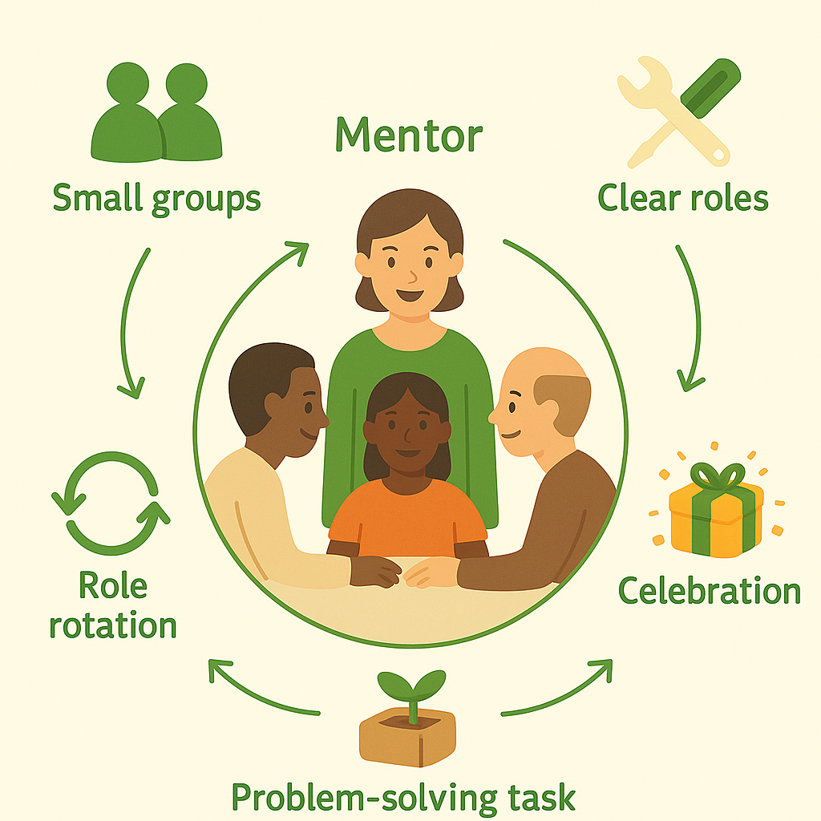
Στρατηγικές για Δυνατές Ομάδες
Μικρές ομάδες: ευκολότερη συμμετοχή, λιγότερο άγχος.
Σαφής κατανομή ρόλων: αποτρέπει τη σύγχυση, ενισχύει την υπευθυνότητα.
Εναλλαγή ρόλων: καλλιεργεί ευελιξία, αποτρέπει τη μονοτονία.
Δραστηριότητες επίλυσης προβλημάτων: π.χ. σχεδιασμός συστήματος κομποστοποίησης ή πάγκου πώλησης – ενισχύεται η εμπιστοσύνη.
Γιορτασμός ομαδικών επιτευγμάτων: κοινό γεύμα, ομαδική φωτογραφία, λόγια εκτίμησης.

Slide 12
Αντιμετώπιση Προκλήσεων: Ο Ρόλος του Μέντορα στις Δυσκολίες
Οι συγκρούσεις συμβαίνουν → οι μέντορες καθοδηγούν προς μια εποικοδομητική επίλυση.
Ρόλος του μέντορα:
Θέτει το κλίμα: προωθεί σεβαστική επικοινωνία και ήρεμη ηγεσία.
Παρατηρεί τη δυναμική της ομάδας: υποστηρίζει τις πιο ήσυχες φωνές, διαχειρίζεται τις κυρίαρχες προσωπικότητες.
Χτίζει εμπιστοσύνη: τηρεί τις υποσχέσεις του και αποτελεί πρότυπο ένταξης.
Μακροπρόθεσμος αντίκτυπος του μέντορα:
Εμπιστοσύνη και σταθερότητα μέσα στην ομάδα.
Συνεχής βελτίωση μέσα από τον αναστοχασμό.
Δημιουργία μιας ασφαλούς και ανθεκτικής αγροτικής κουλτούρας.
Εργαλεία επίλυσης συγκρούσεων:
• Έγκαιρη παρέμβαση πριν η κατάσταση κλιμακωθεί.
• Εστίαση στη συμπεριφορά, όχι στην προσωπικότητα.
• Ενθάρρυνση του συμβιβασμού και της ενεργητικής ακρόασης.
Ενίσχυση της ένταξης: ζήτησε τη γνώμη των πιο ήσυχων συμμετεχόντων, εναλλάσσε την ηγεσία.

Slide 13
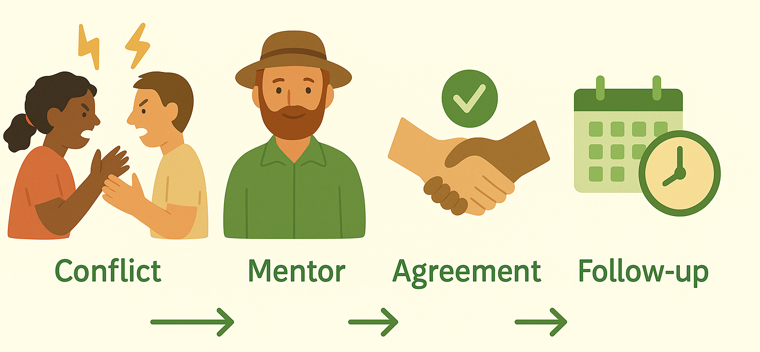
Επίλυση Συγκρούσεων στις Φάρμες: Εποικοδομητική Διαχείριση Διαφωνιών
Οι συγκρούσεις είναι φυσικές → ιδιαίτερα σε ποικιλόμορφες ή ευάλωτες ομάδες.
Κύριες αιτίες:
Διαφωνίες στις εργασίες (ταχύτητα έναντι ακρίβειας).
Σύγχυση ρόλων (κυριαρχία κάποιων ή παραμέληση άλλων).
Σύγκρουση προσωπικοτήτων, στρες και κόπωση.
Ρόλος του μέντορα:
Παρέμβαση έγκαιρα, πριν υπάρξει κλιμάκωση.
Ενθάρρυνση ενεργητικής ακρόασης και σεβαστικού διαλόγου.
Εστίαση στη συμπεριφορά, όχι στην προσωπικότητα.
Καθοδήγηση προς συμβιβασμό και κοινές λύσεις.
Πρακτικό παράδειγμα:
Δύο συμμετέχοντες διαφωνούν σχετικά με τη χρήση ενός εργαλείου → ο μέντορας ξεκαθαρίζει τους ρόλους με ηρεμία και τους ενθαρρύνει να βρουν μια μέση λύση.

Slide 14

Δημιουργία Κουλτούρας Ενσυναίσθησης
Η ενσυναίσθηση είναι το θεμέλιο για την πρόληψη και επίλυση συγκρούσεων.
Στρατηγικές:
Ασκήσεις αντιστροφής ρόλων – «Πώς θα ένιωθες εσύ;»
Μοίρασμα ιστοριών – οι προσωπικές εμπειρίες μειώνουν το στίγμα.
Παράδειγμα από τον μέντορα – σεβασμός, υπομονή, αναγνώριση λαθών όταν χρειάζεται.
Καθημερινός ομαδικός αναστοχασμός – ανάδειξη θετικών ενεργειών από άλλα μέλη της ομάδας.
Μακροπρόθεσμος αντίκτυπος:
Αύξηση εμπιστοσύνης (↑) και συνεργασίας (↑).
Μείωση στίγματος (↓) και ενίσχυση αίσθησης ασφάλειας (↑).
Πιο θετικό εργασιακό περιβάλλον για μέντορες και συμμετέχοντες.
Πρακτικό παράδειγμα:
Στο τέλος της ημέρας, οι συμμετέχοντες μοιράζονται ένα θετικό πράγμα που έκανε κάποιος άλλος → αυτό ενισχύει την εκτίμηση και την αναγνώριση της ενσυναίσθησης μέσα στην ομάδα.

Slide 15
Διεθνή και Ευρωπαϊκά Μοντέλα Ένταξης
Kerry Social Farming (Ιρλανδία): καθημερινή αγροτική ζωή, προσαρμοσμένες εργασίες, κύκλοι αναστοχασμού → ένταξη βασισμένη στις καθημερινές ρουτίνες.
Μοντέλο IPS (Ε.Ε.): εστίαση στα δυνατά σημεία, στενή καθοδήγηση και διαμεσολάβηση, που μετατρέπει τις συγκρούσεις σε ευκαιρίες ανάπτυξης.
Ιταλία – Κοινωνικοί Συνεταιρισμοί: συνδυασμός γεωργίας και κοινωνικών υπηρεσιών, ομαδικές εργασίες και ισχυρή αλληλοϋποστήριξη μεταξύ των μελών.
Σλοβενία – Korenika: διαγενεακό κέντρο με παραγωγή τροφίμων, εργαστήρια, θεραπευτικούς κήπους και διατήρηση σπόρων.
Ολλανδία – Φάρμες Φροντίδας: φροντίδα ηλικιωμένων και ατόμων με άνοια, θεραπευτική κηπουρική και δομημένες καθημερινές ρουτίνες.
Διαφορετικά περιβάλλοντα, ίδιος στόχος → αξιοπρέπεια, αίσθηση του ανήκειν και συμμετοχή για τις ευάλωτες ομάδες.

Slide 16
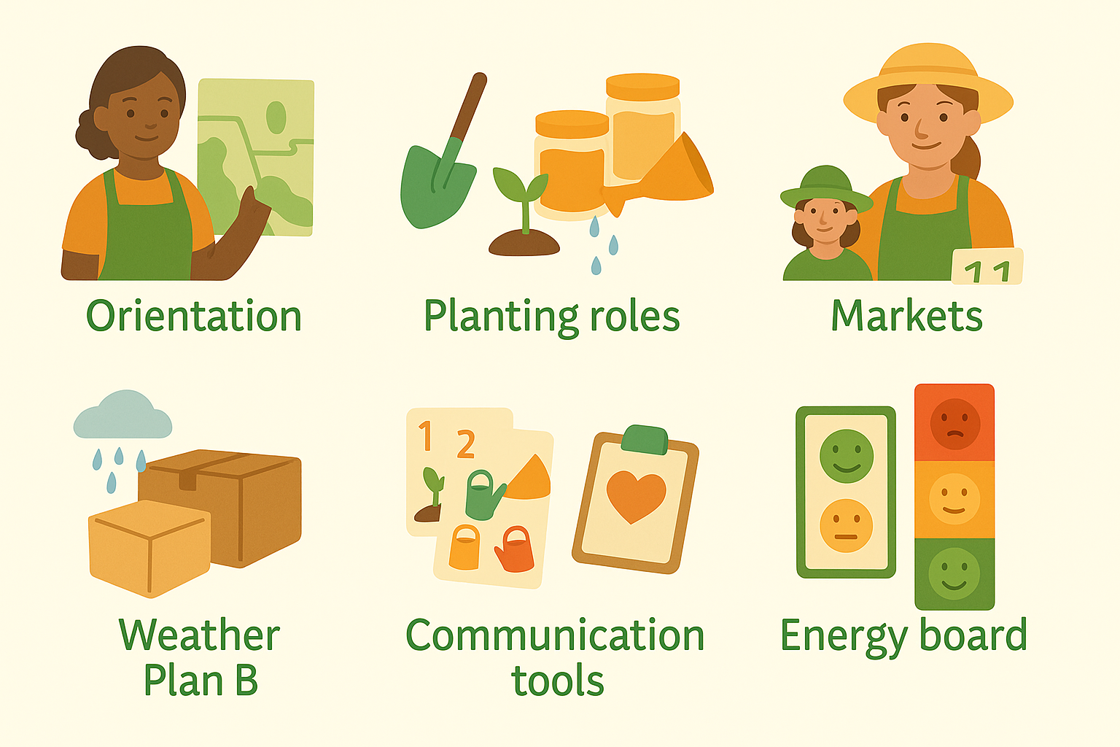
Πρακτικές λύσεις στις φάρμες
Δομημένη ένταξη: ξενάγηση προσανατολισμού + απλές αρχικές εργασίες → ενισχύουν την αυτοπεποίθηση.
Εργασίες φύτευσης: κατανομή ρόλων + εναλλαγή → αποφυγή μονοτονίας, υποστήριξη διαφορετικών ικανοτήτων.
Γραμμές συσκευασίας: τραπέζια σε σχήμα U, μικρο-ρόλοι, οπτικά δείγματα → όλοι συμβάλλουν.
Αγορές: ρόλοι καλωσορίσματος / συσκευασίας / ανεφοδιασμού, πίνακες τιμών, ήσυχη γωνιά → μείωση του άγχους.
Ευελιξία σε καιρικές συνθήκες: εσωτερικό «plan B» διασφαλίζει σταθερότητα και ρουτίνα.
Φιλική επικοινωνία: κάρτες οδηγιών, εργαλεία με χρωματική κωδικοποίηση, επίδειξη + εξάσκηση.
Ευαισθησία στο τραύμα: προβλέψιμες ρουτίνες, δυνατότητα επιλογής εργασιών, μη λεκτικά σήματα για διάλειμμα.
Σύστημα ελέγχου ενέργειας: σήματα κόκκινο–κίτρινο–πράσινο → προσαρμογή του φόρτου εργασίας ανάλογα με την ευεξία.
Απολογισμός (debriefing): μετά από περιστατικά → μάθηση, ενίσχυση εμπιστοσύνης και αναγνώριση.

Slide 17
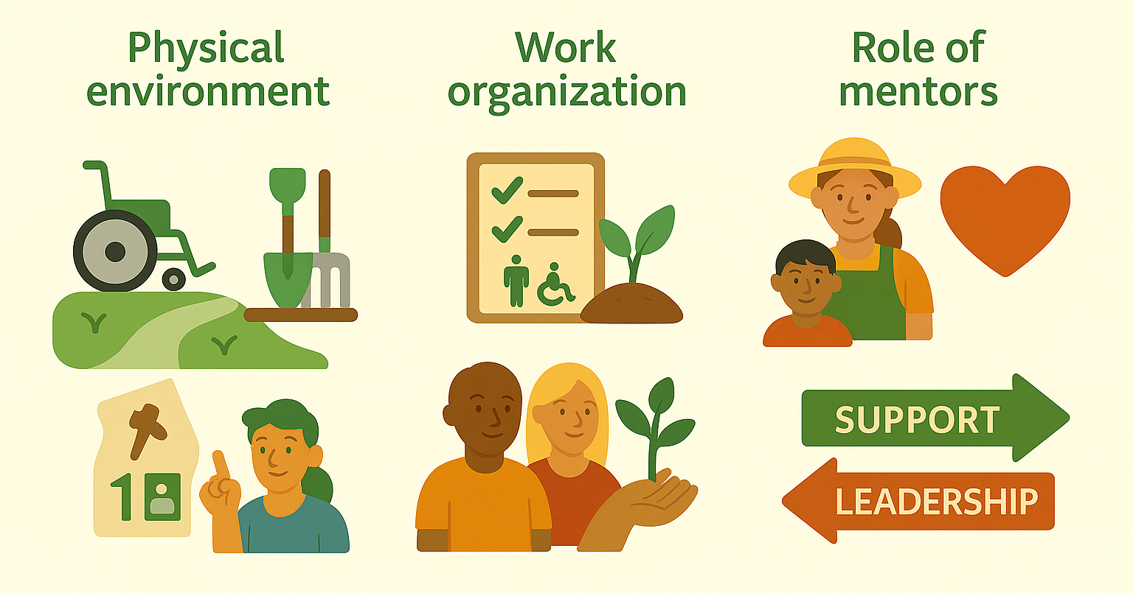
Πρακτικές Κατευθυντήριες Οδηγίες για Συμπεριληπτικές Φάρμες: Από τη Θεωρία στην Καθημερινή Πράξη
Ρόλος των μεντόρων:
Δεν είναι απλώς επόπτες, αλλά ο βασικός πυλώνας της ένταξης.
Απαιτούνται ευελιξία, υπομονή και ισορροπία ανάμεσα στην καθοδήγηση και την υποστήριξη.
Φυσικό περιβάλλον:
Προσβάσιμα μονοπάτια, ράμπες, εργαλεία σε κατάλληλο ύψος, ευδιάκριτες πινακίδες.
Οι οργανωμένοι χώροι μειώνουν το άγχος και τη σύγχυση.
Οργάνωση εργασίας:
Καθορισμένοι ρόλοι = προβλεψιμότητα και ασφάλεια.
Οι εργασίες προσαρμόζονται στις ικανότητες, με βήμα-βήμα προσέγγιση.
Η ορατή συμβολή ενισχύει την αυτοπεποίθηση.

Slide 18

Ρουτίνες και Εργαλεία για Σταθερότητα
Καθημερινές ρουτίνες:
Πρωινή εισαγωγή = σαφήνεια.
Απογευματινός αναστοχασμός = αναγνώριση και υποστήριξη.
Η συνέπεια δημιουργεί εμπιστοσύνη και ασφάλεια.
Λίστες ελέγχου (checklists) ως εργαλεία:
Χώρος: προσβάσιμα μονοπάτια, εργαλεία με ετικέτες, χώροι ξεκούρασης.
Οργάνωση εργασίας: σαφείς ρόλοι, προσαρμοσμένες εργασίες, τακτικά διαλείμματα.
Προσωπικό: εκπαιδευμένοι μέντορες, ανταλλαγή εμπειριών μεταξύ ομοτίμων, πρωτόκολλα κρίσεων.
Η ευελιξία είναι το κλειδί:
Η δομή καθοδηγεί, η ενσυναίσθηση κάνει το σύστημα να λειτουργεί.

Slide 19

Κύρια Μαθήματα από το Μάθημα 2
Ένταξη = πέρα από την πρόσβαση → σεβασμός, συμμετοχή, αίσθηση του ανήκειν.
Τα εμπόδια πρέπει να εντοπίζονται και να αφαιρούνται → φυσικά, κοινωνικά, επικοινωνιακά, οργανωτικά.
Συμμετοχή + αίσθηση του ανήκειν = αυτοπεποίθηση, σταθερότητα και ανθεκτικότητα.
Η οικοδόμηση ομάδας ενισχύει την παραγωγικότητα και τη συνοχή → ο μέντορας έχει κεντρικό ρόλο.
Η επίλυση συγκρούσεων και η ενσυναίσθηση μετατρέπουν τα προβλήματα σε ευκαιρίες ανάπτυξης.
Παραδείγματα από την πράξη δείχνουν ότι οι μικρές προσαρμογές μπορούν να έχουν μεγάλο αντίκτυπο.
Οι πρακτικές κατευθύνσεις (ρουτίνες + λίστες ελέγχου) προσφέρουν ασφάλεια, αξιοπρέπεια και ανάπτυξη.

